Slide 1
Webサイトセキュリティ 学習教材

Slide 2
＊＊＊注意事項＊＊＊
本日の授業の中では実際にWebサイトへの改ざんを行います。
※起こりうる可能性の高い問題を体験することを優先するため
具体的な理論までは深入りしません。
悪用・誤って外部に送信した場合、以下の法律に抵触する可能性があります。
・不正アクセス行為の禁止等に関する法律
・電子計算機損壊等業務妨害罪
・偽計業務妨害罪、威力業務妨害罪
・器物破損罪

Slide 3
目次
・はじめに
・デベロッパーツールとは
・実際にWebサイトの改ざんをしてみよう
・演習問題
・最後に

Slide 4
はじめにー この授業の目的
・ Webサイトに対する改ざんが如何にして行われているかを知り、
対策の重要性を知る。
・ 皆さんがセキュリティに興味を持ち、学習方法を考える一助に。
今日はWebサイトの改ざんの疑似体験をしてもらいます
（今回は私たちが攻撃者になります）

Slide 5

はじめに – 最近のWebサイトの攻撃動向
攻撃者の低年齢化
・中高生がWebサイトへの攻撃、マルウェアの作成配布
等によって検挙される事例が散見されるようになった。
・攻撃手法が容易に学習できるようになったため悪用も
容易になったと見られる
Webサイトを構成するソフトウェアに攻撃
・Webサイトを構築する際に使われるソフトウェアに
セキュリティ上の欠陥（脆弱性）が発覚
多くの組織・企業で使われているため被害が多発

Slide 6
はじめに – 一般的なWebサイトの構成
一般的なWebサイトは、役割ごとに別の拡張子に分けて作られています。
example.html・・・・（本文）
example.css・・・・ （レイアウト）
example.php・・・・（処理）
拡張子とは
コンピュータがファイルが何について書かれているか何が入っているかを
判断するためのもので代表的なものに.pngや.JPGなどの画像ファイル、 .mp3などの
音楽ファイルや.html .css .phpなどのWebサイトを構築するためのファイルがあります。
.XXX このようなドット（ . ）で仕切られた後ろの部分のことを拡張子といいます。

Slide 7
プログラミング言語の種類
HTML（Hyper Text Markup Languageハイパーテキスト・マークアップ・ランゲージ）
多くのWebサイトがこの言語で書かれていますタグといわれる＜＞で囲まれた文字で画像や
字の大きさなどを決めています
例
<h1>xxxx</h1>・・・・・・・・・・・・ 文字が大きく表示されます
<img src= 画像ファイルの名前>・・・・・指定された画像が表示されます
<body bgcolor=“色”></body>・・・・・背景の色が指定した色になります
<!-- --!> ・・・・・・・・・・・・・・・・プログラムの動きに関与しないコメントを入れることが出来ます。

Slide 8
プログラミング言語の種類
CSS（Cascading Style Sheetsカスケーディング・スタイル・シート）
HTMLと組み合わせて使用する言語です。HTMLで書いた文字の色を変えたり、見やすいようにリストを
作ったりとWebページのデザインを作っています。
例
h1 {color:blue;}・・・・・・・・・・・・・・ h1の文字が青色で表示されます
h1 {background-image: url(“”);}・・・・・・ 指定された画像がh1の背景に表示されます
h1{background:blue;}・・・・・・・・・・・h1の背景の色が青色になります

Slide 9
プログラミング言語の種類
PHP
HTMLと組み合わせて使用する言語です。主にサーバーといわれる外部の端末で
処理される動作を使うための言語であり通常であれば見ることはありません。
例
<？php echo “HELLO WORLD”;？>・・・・・・ HELLO WORLDと表示されます
<？php if(条件){処理} ？>・・・・・・・・・・条件を満たしていれば処理をします。
<？php for(条件){処理} ？>・・・・・・・・・・・条件を満たすまで処理を繰り返します

Slide 10
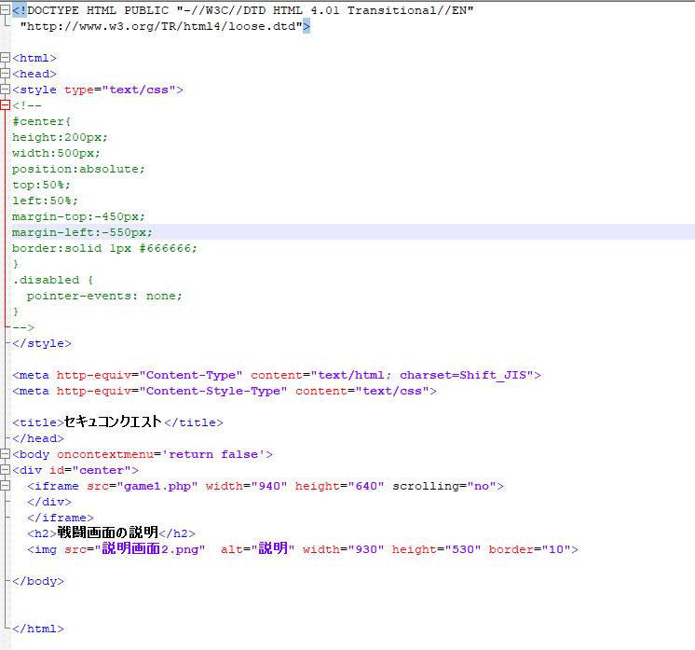
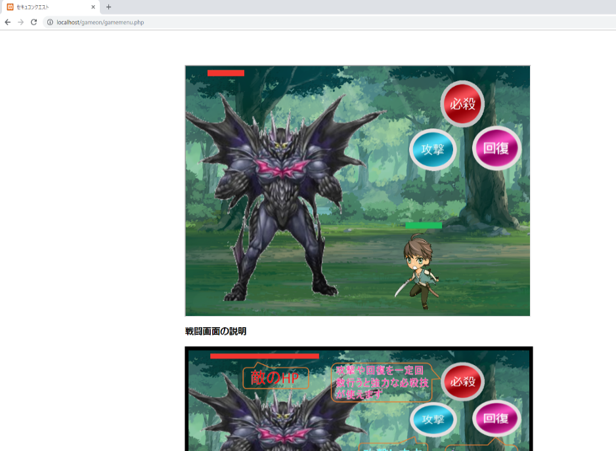
Webサイト を構成する仕組み
Webサイトはもともとはプログラミング言語というコンピュータの言語で書かれています。
それを私たちが見やすい形に整えて出力されて いるのがいつも私たちが使っているWebサイトです。

Slide 11
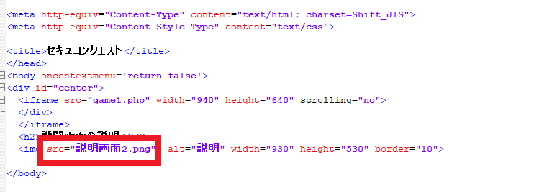
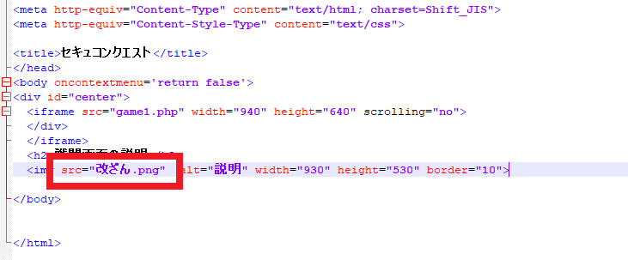
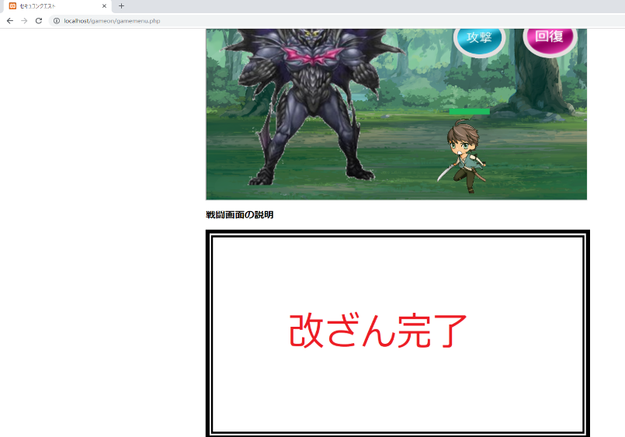
Webサイトを構成する仕組み
実は私たちが見ているWebサイトはこの中身を少し弄るだけで簡単に改ざんすることが出来ます。

Slide 12
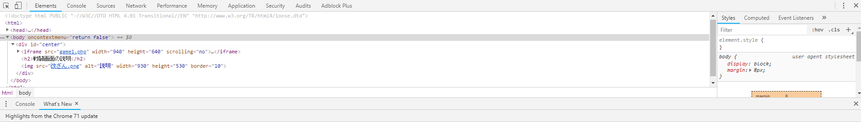
デベロッパーツールとは
デベロッパーツールとはGoogleが提供しているブラウザ、
Chromeに付属しているツールの一つでWebサイトの動作の確認や細やかな変更を
実際にプログラムを書き換えることなく確認することが出来ます。

Slide 13
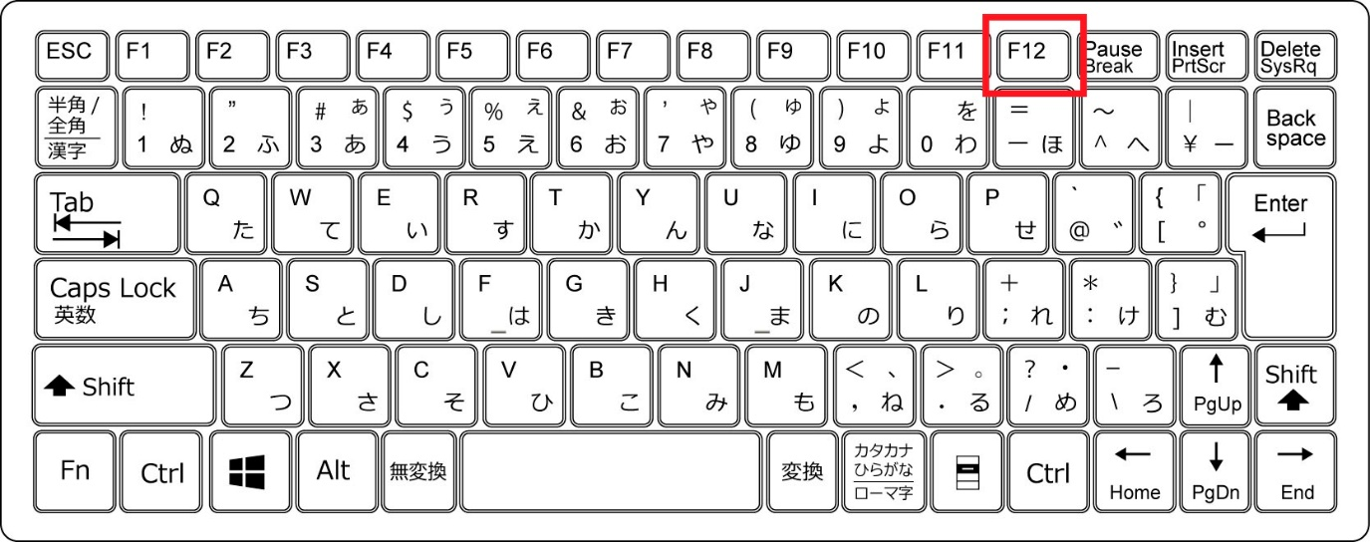
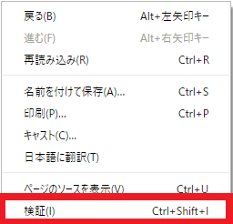
デベロッパツールの起動
Chromeを起動しF１２キーを押すか起動したページで右クリックをして一番下の検証(I)をクリック
Notes:
※Sources が最初に選択されている場合が考えられますのでElementsを選択して操作をするように指導をお願いします。

Slide 14
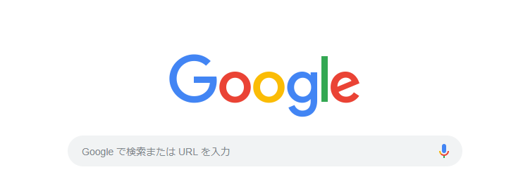
実際にWebサイトの改ざんをしてみよう
以下のURLを入力してください
http://xxx.xxx.xxx.xxx/sampleq/sample_slot.php

Slide 15
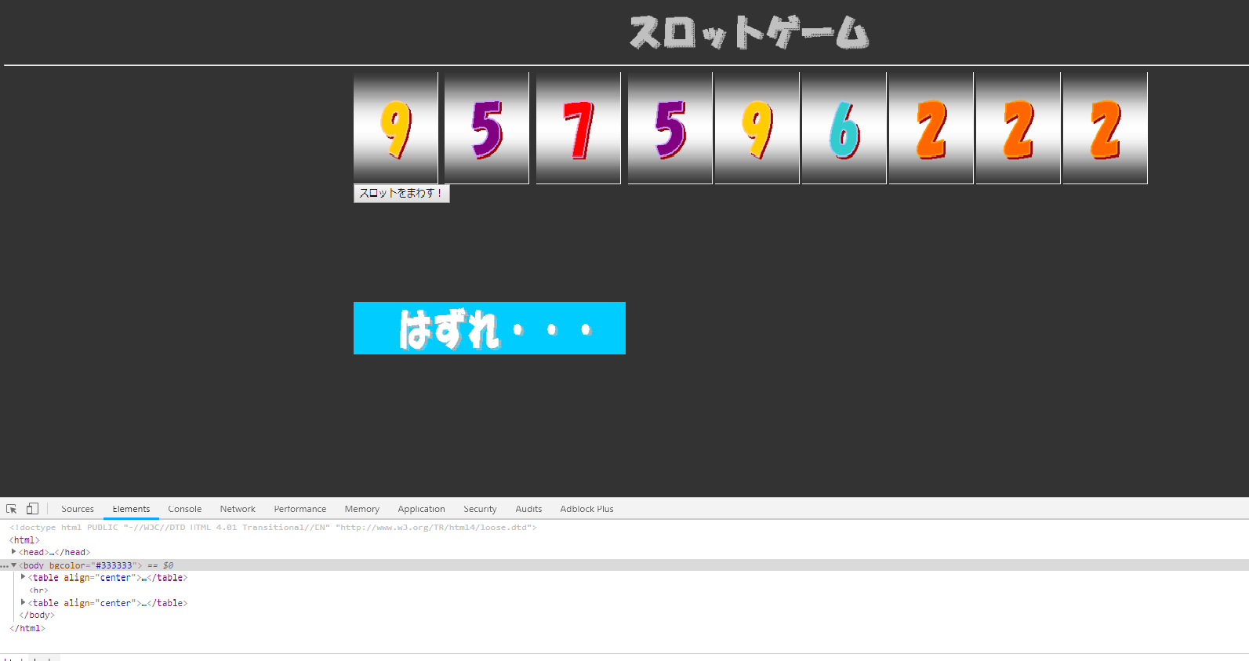
実際にWebサイトの改ざんをしてみよう
・ サイトにアクセスしたらデベロッパツール（F12）を起動してください。

Slide 16
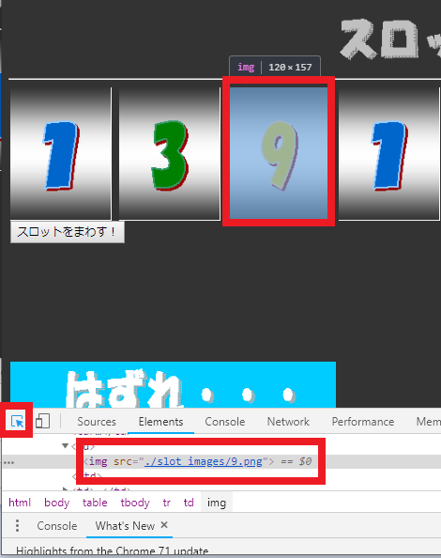
実際にWebサイトの改ざんをしてみよう
デベロッパツール右上の マークをクリックした
あとサイトの気になる部分をクリックするとその部
分を構成するプログラムが表示されます。
では、選択した<img src="./slot_images/X.png">
のX部分を1～9の好きな数字に変えてみましょう。
プログラムの部分をダブルクリックすると編集
できるようになります。
スロットの選択した部分が好きな数字
に変わります。

Slide 17
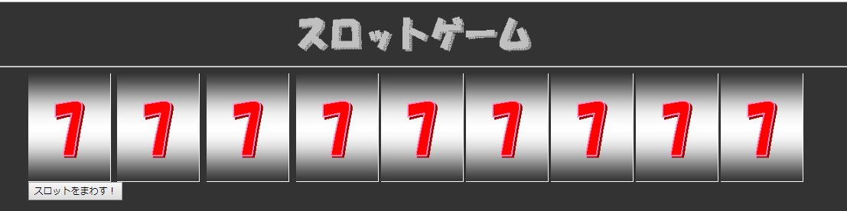
実際にWebサイトの改ざんをしてみよう
・ 次に下の図のようにすべての数字を同じにしてみよう

Slide 18



実際にWebサイトの改ざんをしてみよう
<img src="./slot_images/9.png">
<img src="./slot_images/７.png">
Webページの数字の部分を選択し好きな数字に書き換える
これを9回繰り返すと好きな数字でスロットを揃えることが出来る

Slide 19


実際にWebサイトの改ざんをしてみよう
練習問題
通常だとどんなにスロットを回してもはずれのままの画像を下のような当たり画像に変えてみよう

Slide 20
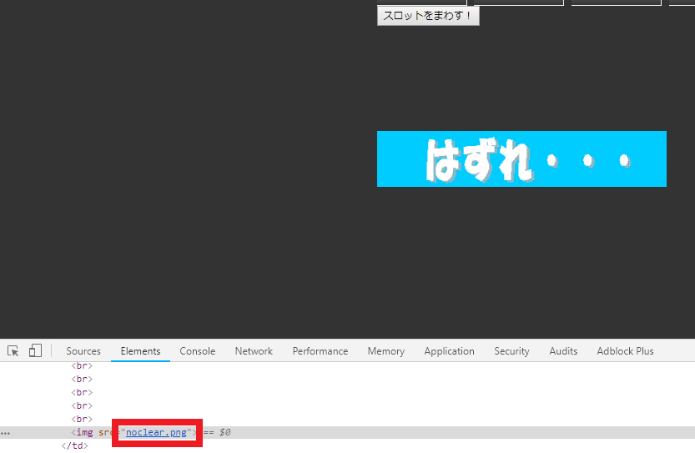

実際にWebサイトの改ざんをしてみよう
はずれの画像を選択すると<img src="noclear.png">
と出てくる、noclear＝クリアしていないという画像が置かれている事がわかる。では、noの部分を取ってclearという画像にしてみれば
違う画像が出てくるかもしれない。

Slide 21
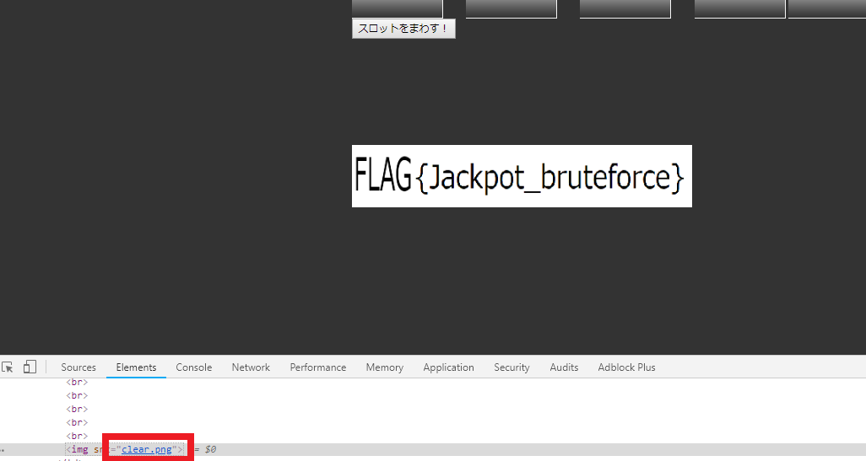
実際にWebサイトの改ざんをしてみよう

Slide 22

実際に演習問題を解く前に・・・
次に出す問題は「CTF」という問題形式で
Capture The Flag（旗取りゲーム）
情報セキュリティ技術を競う競技・ゲームです。
隠された答え（FLAG）をセキュリティスキルを用いて探しだすゲームのようなものです。
FLAG を集めるとポイントが加算されていき最終的なポイントの総量で競い合います。
FLAG｛XXXXX｝のようにFLAGが表示されます。

Slide 23
演習問題
・ ①ガチャを回してみよう（ガチャ結果の画面にFLAG）
・ ②ガチャから排出されないNo.99のカードを出そう（No.99の画像にFLAG）
http://xxx.xxx.xxx.xxx/bbbb/Gacha.php （ガチャのページのURLは共通です）
・ ③battle3に挑戦してみよう
（battle3をデベロッパツールで見た時に中にある<head>部分にFLAG）
・ ④battle3に勝利してみよう（メニュー画面のFLAG２に表示される）
http://xxx.xxx.xxx.xxx/gameon/gamemenu.php
（battleのURLは共通です）

Slide 24
演習問題のヒント
① ガチャ石の部分をデベロッパツールで調べてみると
② カード画像を見てみると法則性が
③ チュートリアルとbattle1のページ名から考えてみると
④ 開発者がデバック用に作ったボタンがどこかに

Slide 25
これらの攻撃を防ぐためには
・ プログラムの中身を見づらくする
プログラムを見られてもいいようにプログラムの中身を見づらくするとWebサイトの
動きが予測しにくくなり攻撃箇所を見つけずらく出来ます。
・ プログラムファイルを簡単に予測できるものにしない。
プログラムファイルを簡単に予測できる名前にするとファイル名を推測され公開されていない
情報を盗み見られることがあるためファイル名は予測しづらいものを付けましょう。
・ 大事な処理をするプログラムは別の場所で管理する。
大事な処理は簡単に改ざんできるWebページに入れるのではなく別のプログラム
で別の場所で管理するようにしましょう。

Slide 26
最後に
・ 世の中には、多くの情報機器があり私たちはそれらに
知らず知らずのうちに触れています。多くの情報機器
は生活を豊かにしてくれます。しかし、それらの中に
誰かが悪意を持って触れるだけで今回体験したような
被害が出てしまいます。
・ だからこそ、私たちが被害者にならないために
セキュリティを意識して触れていかなければいけません。

